Slide 1
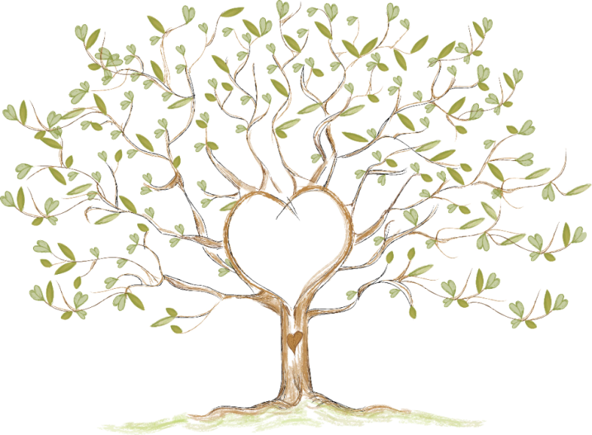
Муниципальное бюджетное общеобразовательное учреждение
«Основная общеобразовательная школа №1 г. Анадыря»
«Генеалогическое древо моей семьи»
Исследовательская работа
Работу выполнил:
Исангулов Арсен Рафисович,
4 Е класс
Научный руководитель:
Напреева Оксана Владимировна,
учитель начальных классов
г. Анадырь, 2026

Slide 2
Актуальность темы: изучение своей семьи и её истории помогает лучше понять свои корни, узнать о традициях и ценностях предков. В современном мире, где многое меняется очень быстро, важно сохранять память о семье и передавать её из поколения в поколение.
Проблема: в наше время дети мало знают о своих предках, не умеют составлять семейное древо и не интересуются историей своей семьи.
Теоретическая значимость: состоит в том, что данная работа помогает понять, что такое родословная, как она строится, и почему важно знать историю своей семьи.
Практическая значимость: создание семейного древа помогает научиться искать и обрабатывать информацию, а также собирать и систематизировать данные.
Гипотеза: если я изучу историю своей семьи и составлю генеалогическое древо, то смогу лучше узнать своих предков и понять, как важна семья в жизни каждого человека.

Slide 3
Объект исследования: моя семья, а точнее, история моей семьи и ее родословная.
Предмет исследования: история и родственные связи членов моей семьи.
Цель: составить генеалогическое древо моей семьи и собрать информацию о моих предках для сохранения памяти о них.
Задачи:
1. Собрать информацию о членах моей семьи.
2. Узнать, кто мои предки и как они связаны между собой.
3. Нарисовать генеалогическое древо.
4. Рассказать о своей семье и представить свое древо.
Методика проведения исследования: беседы с родственниками, изучение семейных фотографий и документов, поиск информации в интернете или книгах, анкетирование, составление схема генеалогического древа.

Slide 4
Глава 1 Понятие и виды генеалогического древа
Генеалогическое древо – это графическое изображение или схема, в которой представлены семейные связи и родственные отношения. Оно показывает, как разные поколения одной семьи связаны между собой, начиная с предков и заканчивая их потомками.
Основные разновидности родового древа:
Восходящее – строится от одного человека к его предкам. В основе древа – один человек, от которого схема «растёт вверх» – к родителям, бабушкам и дедушкам, прадедам.
Нисходящее – строится от одного предка к его потомкам. В верхней части схемы располагается самый ранний известный представитель рода, ниже – его дети, внуки и последующие поколения.
Горизонтальное – заполняется слева направо, по порядку поколений или старшинству. Такой формат часто используют в Европе и в семейных альбомах.
Круговое – строится на основе восходящего древа. Может быть в виде круга или полукруга. Принцип построения: в центральном кружке располагается сам автор построения. Затем от него (один за другим) следуют круги с его родственниками.

Slide 5
Глава 2 Процесс создания генеалогического древа моей семьи
Первый этап – сбор информации от ближайших родственников. Была проведена беседа с моими родителями, бабушками и дедушками, поиск информации в интернете. Были изучены старые семейные альбомы, где хранились фотографии.
Второй этап – составление восходящего генеалогического древа моей семьи. На основании данных, предоставленных родственниками была составлена схема.
Третий этап – проведение анкетирования среди одноклассников 4 Е класса, чтобы понять, насколько моя тема исследования увлекательна и занимались ли мои одноклассники изучением своей родословной.
В ходе работы также было изучено значение и происхождение фамилии Исангуловых: фамилия Исангулов имеет тюркские корни и распространена среди народов, проживающих на территории России, в частности среди башкир и татар.

Slide 6
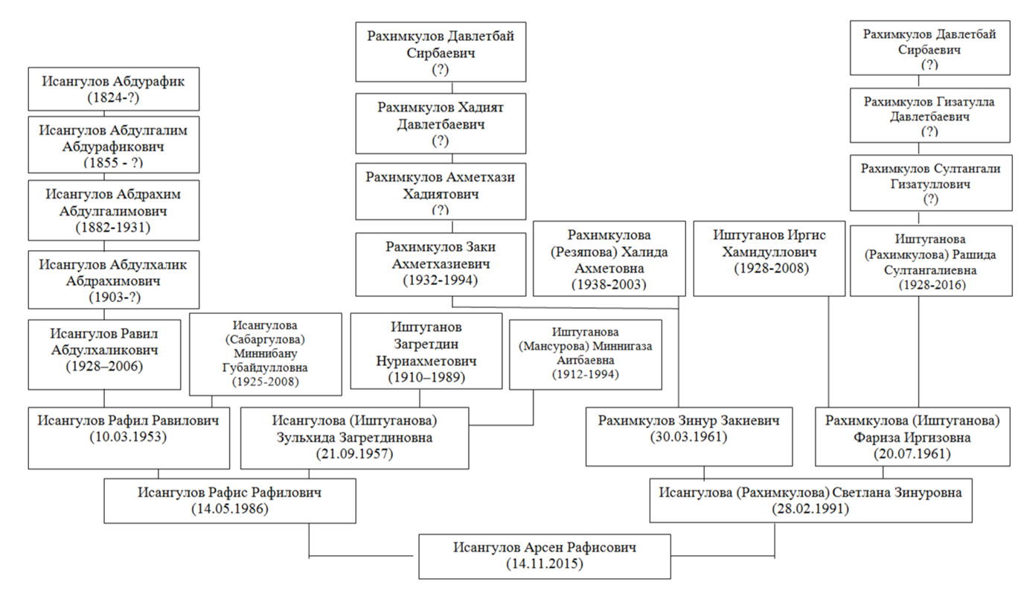
Генеалогическое древо моей семьи

Slide 7
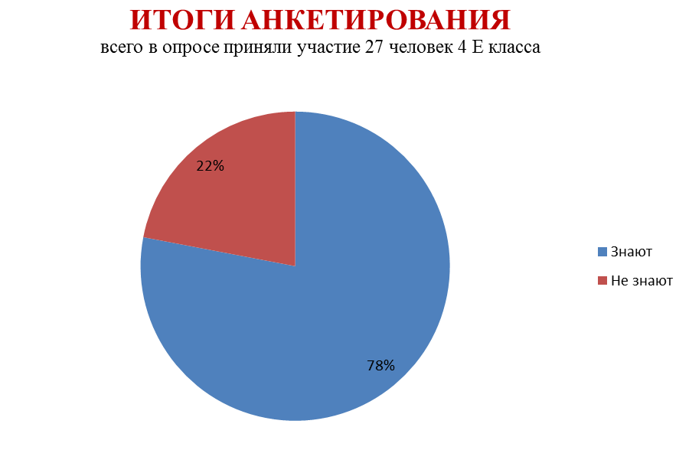
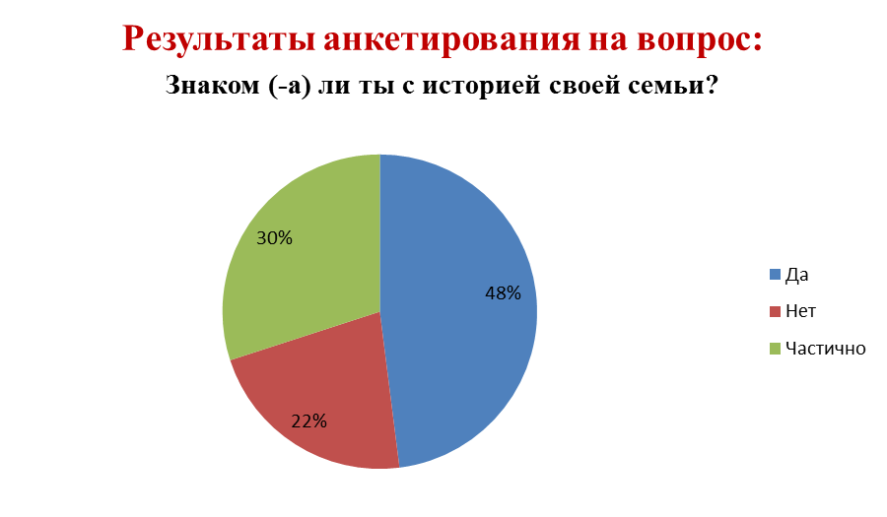
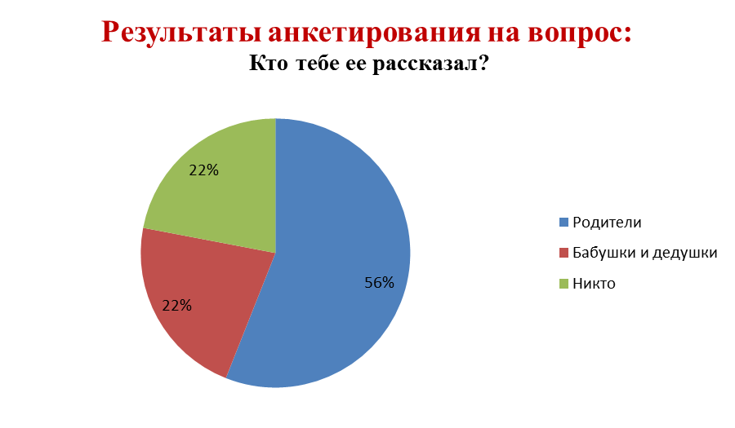
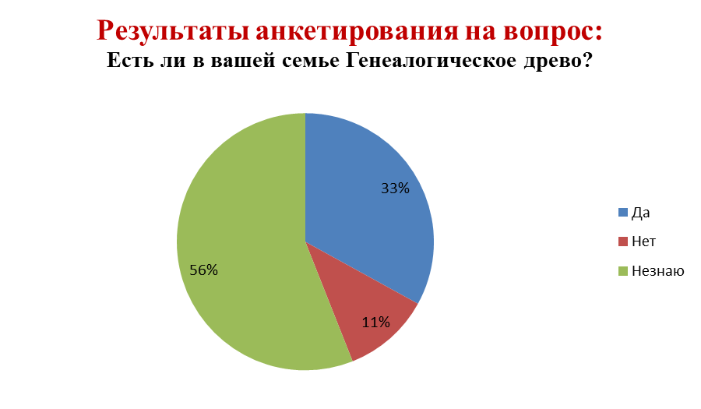
Результаты анкетирования обучающихся МБОУ «ООШ №1 г. Анадыря»

Slide 8
ВЫВОДЫ
В ходе выполнения работы достигнута поставленная цель – составлено генеалогическое древо моей семьи и собрана информация о моих предках для сохранения памяти о них. Проведено анкетирование с целью выяснения заинтересованности подрастающего поколения к истории своей семьи.
Таким образом, выдвинутая мной гипотеза подтвердилась: изучив историю своей семьи, я не только составил генеалогическое древо, но лучше узнал своих предков, осознав, как важна семья в жизни каждого человека.
Для меня стало очевидным, насколько важно знать и ценить историю своего рода. Это помогает сохранить память о тех, кто жил до нас, и поддерживать связь поколений. В дальнейшем я планирую продолжить работу в этом направлении, расширяя и дополняя генеалогическое древо новыми сведениями, а также делиться полученными знаниями с родственниками.

